Slide 1
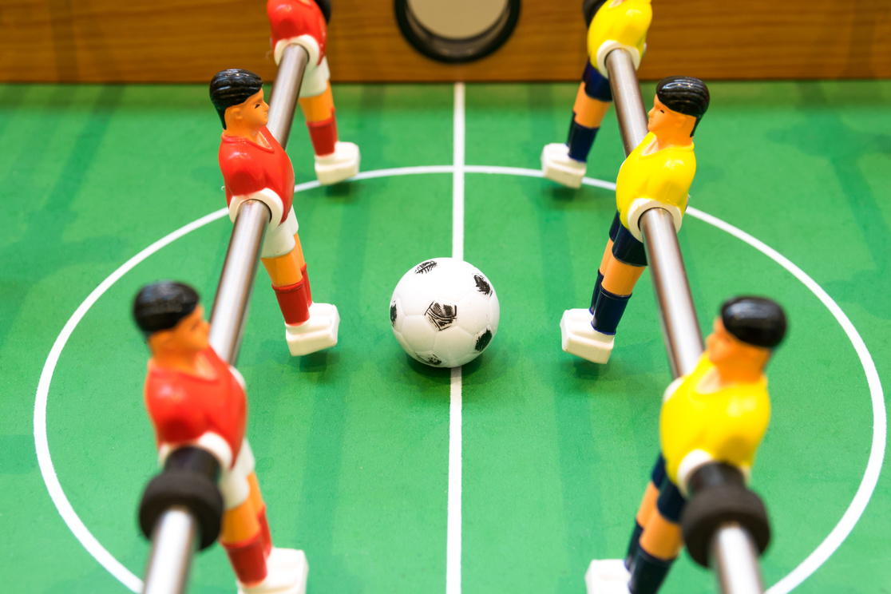
Statisticamente in gioco:
dai il tuo calcio d’inizio!

Slide 2

Cosa faremo oggi?
Mini lezione teorica
Attività pratica con il biliardino

Slide 3
Questionario PRE
Includere il QRcode dell’indagine

Slide 4
Probabilità
Si consideri il lancio di una moneta regolare.
La probabilità di ottenere TESTA è pari a ...

Slide 5
Probabilità
Si consideri il lancio di una moneta regolare.
La probabilità di ottenere TESTA è pari a ...
p(TESTA)=1/2=0.5

Slide 6
Probabilità
Si consideri il lancio di una moneta regolare.
La probabilità di ottenere TESTA è pari a ...
Probabilità come rapporto tra
casi favorevoli e casi possibili
p(TESTA)=1/2=0.5

Slide 7
Probabilità
Si consideri il lancio di un DADO regolare.
La probabilità di ottenere la faccia con il numero 4 è pari a ...

Slide 8
Probabilità
Si consideri il lancio di un DADO regolare.
La probabilità di ottenere la faccia con il numero 4 è pari a ...
p(4)=1/6

Slide 9
Probabilità
Si consideri il lancio di un DADO regolare.
La probabilità di ottenere la faccia con il numero 4 è pari a ...
Probabilità come rapporto tra
casi favorevoli e casi possibili
p(4)=1/6

Slide 10
Probabilità condizionata
Dal lancio del dado è risultato un numero PARI.
Data questa informazione, la probabilità che la faccia uscita sia quella con il numero 4 è pari a ...

Slide 11
Probabilità condizionata
Dal lancio del dado è risultato un numero PARI.
Data questa informazione, la probabilità che la faccia uscita sia quella con il numero 4 è pari a ...
p(4 | PARI)=1/3

Slide 12
Quanta gente abita a Bergamo?
Dal sito https://demo.istat.it/ è possibile ottenere la popolazione residente nel comune XXX al 01/01/2026 (separatamente per genere ed età).
Quante sono secondo voi?
< 100'000 persone
100'000 - 200'000 persone
> 200'000 persone

Slide 13
Quanta gente abita a Bergamo?
Dal sito https://demo.istat.it/ è possibile ottenere la popolazione residente nel comune XXX al 01/01/2024 (separatamente per genere ed età).
Quante sono secondo voi?
< 100'000 persone
100'000 - 200'000 persone
120'629
> 200'000 persone

Slide 14
Distribuzione di frequenza congiunta
Classi di età
 | 0-14 | 15-64 | 65+ | TOT
M | 6'855 | 37'881 | 12'900 | 57'636
F | 6'480 | 38'475 | 18'038 | 62'993
TOT | 13'335 | 76'356 | 30'938 | 120'629
Genere

Slide 15
Distribuzione di frequenza e probabilità
Classi di età
 | 0-14 | 15-64 | 65+ | TOT
M | 6'855 | 37'881 | 12'900 | 57'636
F | 6'480 | 38'475 | 18'038 | 62'993
TOT | 13'335 | 76'356 | 30'938 | 120'629
Genere
Quale è la probabilità che, selezionando una persona a caso tra quelle residenti, questa sia di genere femminile?

Slide 16
Distribuzione di frequenza e probabilità
Classi di età
 | 0-14 | 15-64 | 65+ | TOT
M | 6'855 | 37'881 | 12'900 | 57'636
F | 6'480 | 38'475 | 18'038 | 62'993
TOT | 13'335 | 76'356 | 30'938 | 120'629
Genere
Quale è la probabilità che, selezionando una persona a caso tra quelle residenti, questa sia di genere femminile?
p(F)=62'993/120'629=0.522

Slide 17
Distribuzione di frequenza e probabilità
Classi di età
 | 0-14 | 15-64 | 65+ | TOT
M | 6'855 | 37'881 | 12'900 | 57'636
F | 6'480 | 38'475 | 18'038 | 62'993
TOT | 13'335 | 76'356 | 30'938 | 120'629
Genere
Quale è la probabilità che, selezionando una persona a caso tra quelle residenti, questa sia di genere femminile?
p(F)=62'993/120'629=0.522
Probabilità come proporzione

Slide 18
Distribuzione di frequenza e probabilità
Classi di età
 | 0-14 | 15-64 | 65+ | TOT
M | 6'855 | 37'881 | 12'900 | 57'636
F | 6'480 | 38'475 | 18'038 | 62'993
TOT | 13'335 | 76'356 | 30'938 | 120'629
Genere
Sapendo di aver selezionato una persona di genere femminile, quale è la probabilità che appartenga alla classe di età 15-64?

Slide 19
Distribuzione di frequenza e probabilità
Classi di età
 | 0-14 | 15-64 | 65+ | TOT
M | 6'855 | 37'881 | 12'900 | 57'636
F | 6'480 | 38'475 | 18'038 | 62'993
TOT | 13'335 | 76'356 | 30'938 | 120'629
Genere
Sapendo di aver selezionato una persona di genere femminile, quale è la probabilità che appartenga alla classe di età 15-64?
p(15-64 | F) = 38'475/ 62'993 = 0.61

Slide 20
Statistica!
Dati
1 Variabile target
Tante variabili esplicative
2. Modello statistico che impara (training)
3. output modello allenato
Previsione (probabilità condizionata)

Slide 21
Altri problemi di classificazione
Email spam vs email sicura
Transazione della carta di credito fraudolenta vs sicura
Azienda in default vs benessere economico
Cliente soddisfatta/o vs non soddisfatta/o
Serie TV di gradimento vs non di gradimento
...
Modelli
Algoritmi di
Statistici
MACHINE LEARNING

Slide 22
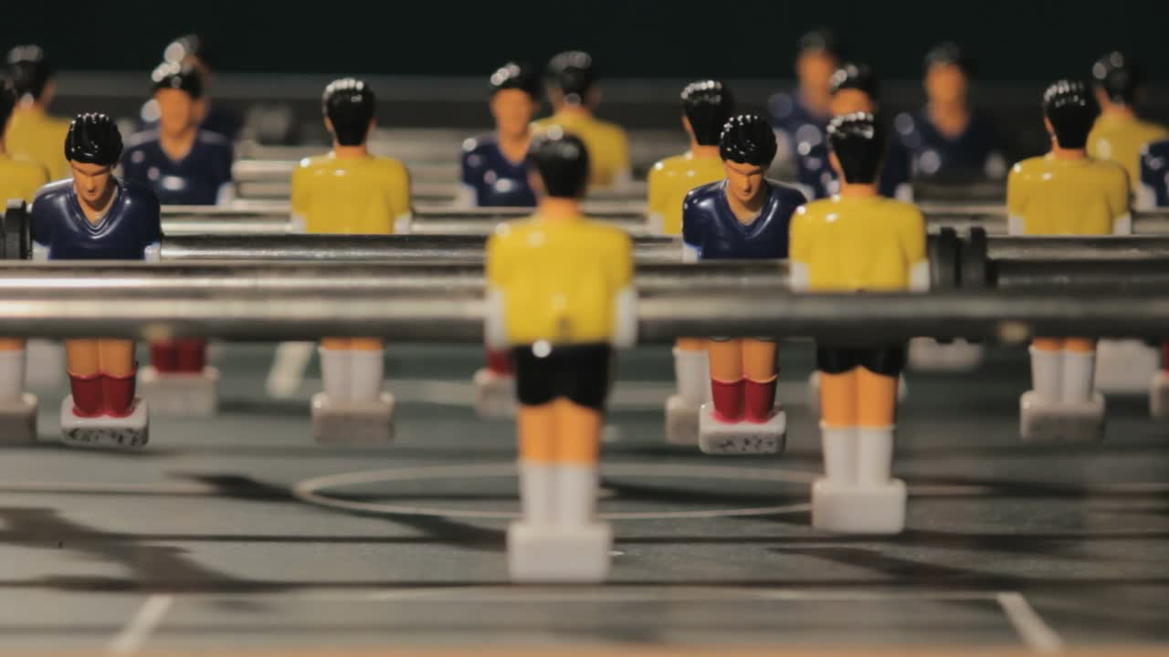
Time to play!

Slide 23
Variabile target: partita vinta/persa
caratteristiche delle due squadre
Dati
2. Modello statistico (training)
3. output modello allenato
Probabilità condizionata di vincere la partita in base alle caratteristiche della vostra squadra e di quella avversaria

Slide 24
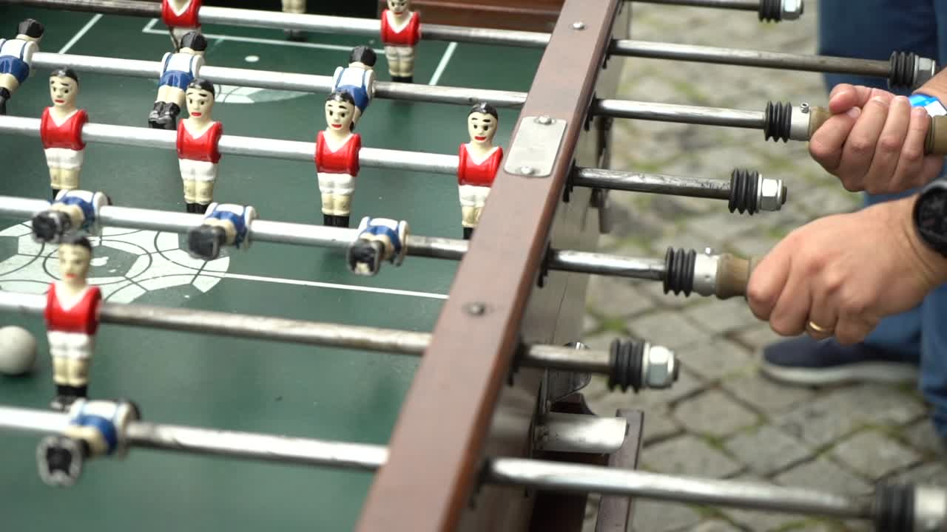
Formate la vostra squadra!
Vi chiederemo:
nome della squadra
quante donne ci sono in squadra
età
bravura (da 0 a 10)
frequenza di gioco durante l’anno
se giocate nel ruolo preferito (si/no)
+ registreremo chi fa il primo goal
Il nostro modello stimerà la vostra probabilità di vincere la partita
(al meglio dei 3 goal)

Slide 25
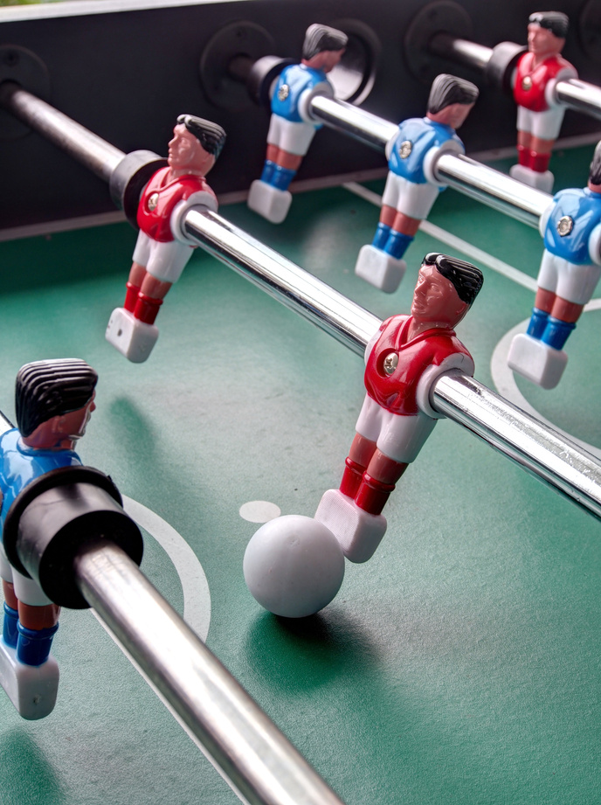
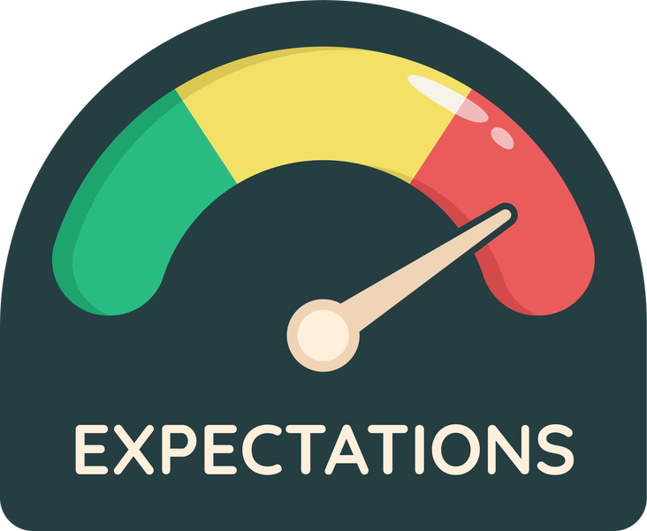
Per ogni partita...
Esito osservato
Vittoria o sconfitta per la squadra A
Probabilità condizionata per la squadra A di vincere la partita
La differenza (Delta) tra
l’esito osservato e
la probabilità stimata dal modello
rappresenta una misura di
“performance rispetto alle attese”.

Slide 26
Schema play-off
1°
2°
8°
7°
4°
3°
5°
6°
Passa il turno la squadra che ha il valore di Delta più elevato

Slide 27
Questionario POST
Includere il QRcode dell’indagine

